Slide 1

《衢州市建筑施工安全生产标准化管理优良工地考评实施办法》解读
衢州市建设工程质量安全监督站 尚鹏

Slide 2
01
考评依据和基本规定
02
申报范围和评选条件
目 录/CONTENTS
03
申报程序
04
评审程序
05
摘牌规定

Slide 3
01
考评依据和基本规定

Slide 4

一、考评依据和基本规定
（一）考评办法制定依据
根据国务院《建设工程安全生产管理条例》、住房和城乡建设部《建筑施工安全生产标准化考评暂行办法》、《园林绿化工程建设管理规定》、《浙江省建筑施工安全生产标准化管理优良工地考评实施办法》等有关规定，结合本市实际，制定本办法。

Slide 5
一、考评依据和基本规定
（二）考评工作实施主体及适用范围
衢州市建筑施工安全生产标准化管理优良工地考评由衢州市住房和城乡建设局组织实施，具体工作由衢州市建设工程质量安全监督站负责实施，每年考评一次，时间安排在第三季度。考评范围为衢州市行政区域内完成竣（交、完）工验收的房屋建筑和市政公用基础设施项目、电力项目等。

Slide 6

一、考评依据和基本规定
（三）考评结果计算标准
项目考评得分根据计算公式：A=Bx0.3+Cx0.4+Dx0.3-Ex0.2+F确定，其中A代表考评得分 B代表一阶段评分
C代表二阶段评分 D代表三阶段评分
E代表信用分值（项目施工全过程中因安全生产和文明施工不到位被扣信用分值）
F代表附加分（总分6分，得分标准：盘扣外架3分，新技术、新材料、新工艺每项得1分）。

Slide 7
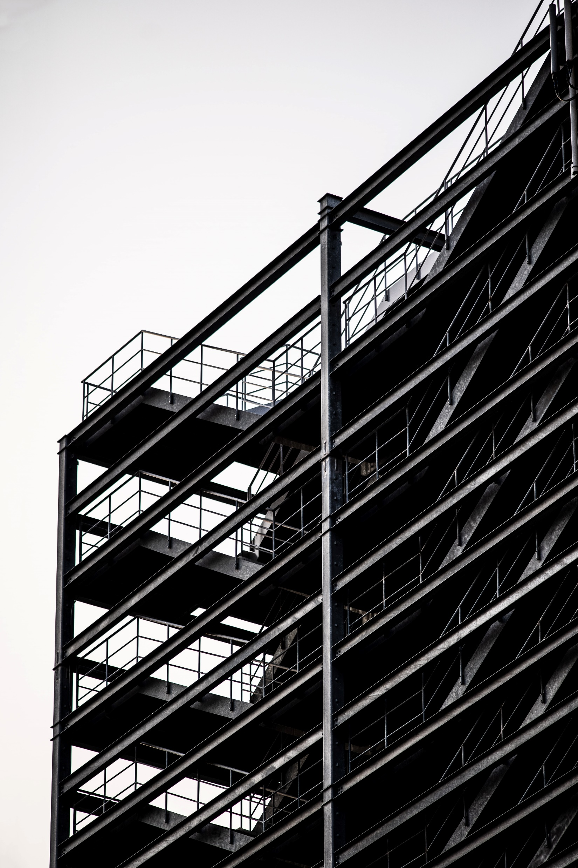
一、考评依据和基本规定
（四）各区块市优良工地验收规定
各县（市、区）、智造新城建设主管部门负责市优良工地的考核推荐，市住建局负责市优良工地的评定工作，过程验收由当地主管部门根据《衢州市建筑施工安全生产标准化管理优良工地评分标准》开展三阶段验收评分，市质安站对各地二阶段进行核验评分，并以核验评分结果作为该项目的二阶段验收评分。

Slide 8
02
申报范围和评选条件

Slide 9
二、申报范围和评选条件
（一）市优良工地工程规模应符合下列基本条件：
1.4000座以上的体育场或1000座以上的体育馆；
2.1000座以上的影剧院；
3.60间以上的饭店、宾馆。
4.建筑面积4000平方米以上的综合楼、图书馆、教学楼、商场、单体住宅等；
5.10000平方以上功能有机联系的公共群体建筑，12000平方米以上住宅小区，旧城改造中6000平方米以上连片建设住宅，4000平方米以上的高层商住楼，4000平方米以上统一规划建设的村镇住宅群；3000平方米以上别墅区。

Slide 10
二、申报范围和评选条件
6.建安工程量1000万元以上的城市道路、桥梁、管道工程、堤岸工程等市政公用工程；建安工程量2500万元以上的隧道、管廊、轨道交通、城市广场、污水处理、净配水厂等工程。
7.1000平方米以上的仿古建筑；造价在1000万元以上的园林绿化工程；
8.装配式建筑项目申报规模：装配式住宅和公共建筑项目规模不小于4000平方米，农村装配式建筑项目不小于1500平方米，木结构装配式建筑项目不小于1000平方米。
9.保障性安居工程的申报范围：实施集中开发建设的，建筑面积在10000平方以上的群体项目；单体建筑面积在2500平方米以上的项目。
10.工程规模未达到上述规定，但在文明施工和安全管理方面成绩特别突出的工程。

Slide 11
二、申报范围和评选条件
（二）市优良工地应符合以下基本条件：
1.符合国家基本建设程序、工程建设各方主体市场行为规范。
2.已列入建设主管部门创市优良工地计划。
3.施工现场严格执行安全生产、消防安全等有关法律法规和标准规范，安全生产管理人员、特种作业人员等持证上岗。
4.房屋建筑和市政基础设施工程的相关信息已录入浙江省建筑市场监管与诚信平台信息系统和浙江省工程建设数字化管理系统。

Slide 12
二、申报范围和评选条件
5.施工现场使用承插型盘扣式模板支撑体系、标准化安全防护设施等新技术、新材料，运用远程高清视频监控、起重机械安全监控（黑匣子、吊钩可视化等）、扬尘在线视频监控、建筑工人实名制管理、深基坑自动监测系统、超危大工程采用自动监测报警系统等智慧化信息化管理手段。
6.施工现场扬尘防治工作做到施工现场设置围挡、裸土覆盖，围墙设置喷淋，工地出入口设置自动化冲洗平台，设置三级沉淀池，配备雾炮，设置车辆自动冲洗平台，施工路面硬化，暂不施工的场地绿化等措施，外脚手架设置喷淋，配备洒水车等。
7.施工现场临时设施齐全、整洁、卫生、结构安全。
8.已办理建筑施工安全生产责任保险。
9.已开展县（市、区）级优良工地评选工作，申报项目被评为县（市、区）级优良工地

Slide 13

二、申报范围和评选条件
（三）发生下列情况之一，不得推荐申报市优良工地：
1.申报项目在施工中发生一般及以上生产安全责任事故。
2.主承建单位1年内在本省发生较大及以上生产安全责任事故（按评审周期计算）。
3.项目的各方主体在施工过程中被建设主管部门或综合行政执法部门作出行政处罚的。
4.恶意拖欠农民工工资。
5.发生造成较大社会负面影响的其他事件的。

Slide 14
03
申报程序

Slide 15
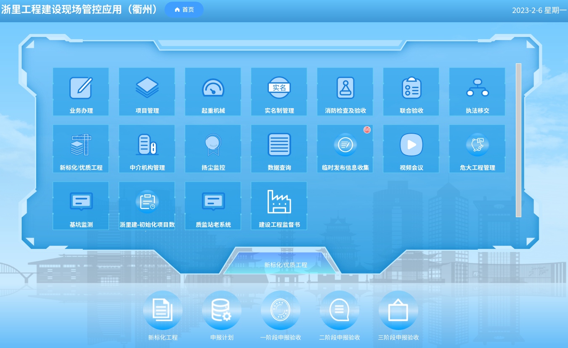
三、申报程序
（一）申报计划
拟参与考评的项目，主承建单位应在项目开工后一个月内在浙江省工程建设数字化管理系统上报创优计划，经工程所在地建设主管部门审核同意，领取市优良工地参评牌匾。
浙里工程建设现场管控应用（衢州）

Slide 16
三、申报程序
（二）阶段验收评分
申报市优良工地工程分别在基础阶段、主体阶段和装饰装修阶段（市政公用工程在工程量完成30%、60%、90%）工程所在地建设主管部门或工程安全监督管理机构应对申报工程进行三阶段验收评分，并填写《 衢州市房屋建筑施工安全生产标准化管理优良工地评分汇总表》和《衢州市市政工程施工安全生产标准化管理优良工地评分标准》，并将检查结果录入浙江省工程建设数字化管理系统。市质安站将对各地申报项目的主体施工阶段（市政公用工程在工程量完成60%）进行检查评分，并填写《 衢州市房屋建筑施工安全生产标准化管理优良工地评分汇总表》和《衢州市市政工程施工安全生产标准化管理优良工地评分标准》，并将检查结果录入浙江省工程建设数字化管理系统。

Slide 17
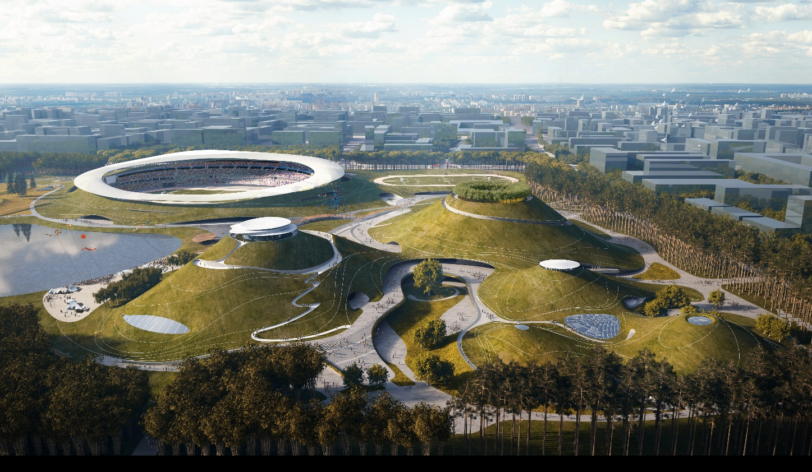
三、申报程序
（三）优良工地评选推荐
各县（市、区）、智造新城建设主管部门应从县级优良工地参选项目中择优推荐市优良工地，推荐申报名单的文件和有关资料报市住建局。

Slide 18
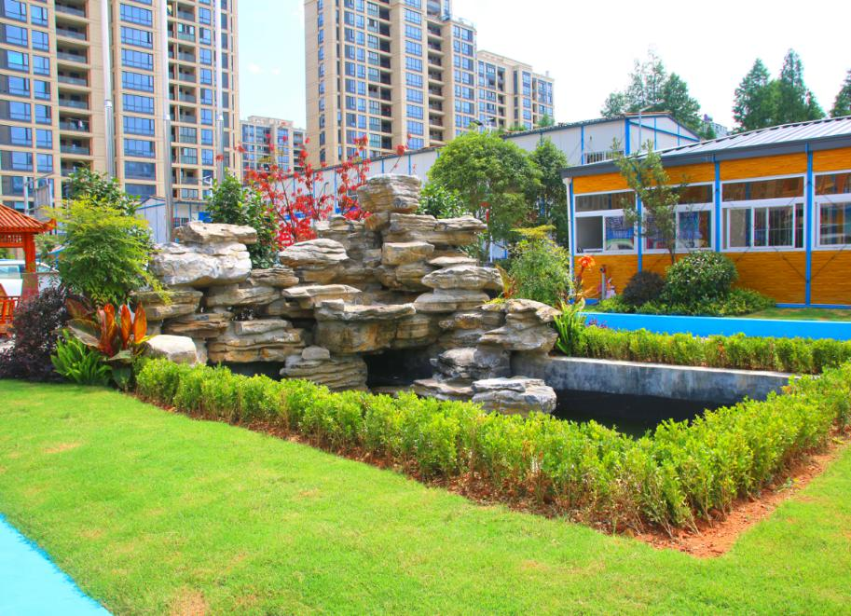
三、申报程序
（四）市优良工地三阶段检查考评节点
1.房屋建筑工程各阶段工程形象进度如下：
一阶段：基础阶段（地下室回填完成）;
二阶段：主体阶段（主体结构封顶）;
三阶段：装饰装修阶段（粉刷工序完成）。

Slide 19

三、申报程序
2.市政基础设施工程各阶段工程形象进度如下
（1）道路工程
一阶段：道路路基完成前;
二阶段：道路基层铺筑完成，面层铺筑前;
三阶段：路面面层铺筑完成后7日内。
（2）桥梁、隧道、园林绿化工程
一阶段：完成总工程量的30%左右;
二阶段：完成总工程量的60%左右;
三阶段：完成总工程量的90%左右。

Slide 20
三、申报程序
（五）市优良工地申报材料规定
申报材料分为上、下两册，统一用 A4 纸，设置封面（封面上应打印工程名称、申报企业、申报地区和申报日期），除目录外需编页码，并按下列顺序装订成册，采用硬质资料盒统一收集。

Slide 21
三、申报程序
申报资料（上册）
1.《衢州市建筑施工安全生产标准化管理优良工地申报表》（附表二）一式两份。
2.参建企业的证明材料（总分包合同复印件等）。
3.获得县（市、区）级优良工地文件。
4.各县（市、区）、智造新城建设主管部门对项目的三阶段的评分。
5.各县（市、区）、智造新城建设主管部门对工程不少于3次的日常检查。
6.专项检查记录表。
7.创建市优良工地文字材料，字数一般不少于1500字；
8.工程施工许可证（复印件）。

Slide 22
三、申报程序
9.办理建筑施工安全生产责任保险（复印件）。
10.市优良工地“参评牌”领取单审批表
11.申报企业（包括参建企业）的安全生产许可证和项目负责人安全生产考核合格证（复印件）。
12.工程竣工验收备案表。当年6月30日前只能提供工程各方主体单位盖章并签字的竣工验收表的，还需提供当地建筑工程质量监督机构出具的竣工验收情况证明。
13.有参建企业的，提供参建单位的证明材料（专业承包企业完成建安工程量占工程分包工程量20%以上的）可作为参建企业申报。同一项目平行发包的装饰装修、室外配套等工程（单独办理施工许可证，且项目建安工程量占总承包项目建安工程量的20%以上的）同作为参建企业，原则上参建企业不超过2家。

Slide 23
三、申报程序
申报资料（下册）
1.彩色照片。要求：工程基础、主体、结顶（装饰）各阶段和五小设施等按照《建筑施工安全检查标准》（JGJ59-2011）的十个分项分类，每个分项的不同部位不少于 3 张照片反映安全状况和参选牌悬挂情况的彩色照片，（缺项的要有说明）；能反映工程竣工的外立面全貌，其中东、西、南、北四个方位和室内大厅及部分楼层照片各不少于1张。
2.录像。要求：能充分反映施工全过程中文明施工和安全管理成效的内容。（时间5-10分钟，视频影像要清晰，能完整读取，制作PPT，一并保存于U盘）

Slide 24
04
评审程序

Slide 25
四、评审程序
（一）市优良工地评审程序
1.评委会的组成。由市住建局负责成立市优良工地评审委员会，评审委员会设主任一名，副主任、委员若干名，评审委员由各地建设主管部门、局机关相关处室及局属相关单位、市建筑业协会、市市政协会负责人担任。
2.资料审查。评审前，由市住建局组织资料评审专家对申报资料进行审查。并根据申报资料，结合专家审查结果及当地建设主管部门安全监督管理机构三阶段安全评分情况，形成审查意见，提交评审委员会。

Slide 26
四、评审程序
（一）市优良工地评审程序
3.召开评审会。评审委员会听取参评项目汇报后，以无记名投票形式（超过有效票数三分之二以上者通过），初定获市优良工地的工程名单。
4.网上公示。经过市住建局审议通过后，对初定的获奖工程在衢州市人民政府网站政府信息公开市住建局专栏进行公示，公示期为5个工作日，如无异议的，公布市优良工地名单。

Slide 27
四、评审程序
（二）评审结果公布
对获得市优良工地的项目，由市住建局发文表彰，并授予获奖企业证书和奖牌。获奖项目信息在衢州市人民政府网站政府信息公开市住建局专栏对外公布。

Slide 28
05
监督与管理

Slide 29
五、监督与管理
（一）摘牌规定
对已申报市优良工地的项目，建设主管部门在日常监督检查或各类专项检查中若发现项目文明施工、安全管理等方面存在问题严重的，可实施摘牌处理。摘牌分为临时性摘牌和永久性摘牌，临时性摘牌可待存在问题整改完毕，经当地建设主管部门复查符合要求后重新挂牌；若存在问题整改不及时、不主动、不彻底的或临时性摘牌两次的给予永久性摘牌，取消其市优良工地参评资格。

Slide 30
五、监督与管理
（一）直接摘牌规定
1.各县（市、区）建设主管部门对创市优良工地的阶段考评分数低于80分（优良），且经整改后仍然达不到优良标准的；
2.申报工程发生一般及以上的生产安全责任事故的；
3.申报工程未履行基本建设程序的；
4.恶意拖欠农民工工资。

Slide 31
